Slide 1
knihovnické organizace
PhDr. Marie Šedá
metodik.knihovna@gmail.com

Slide 2
ORGANIZACE
Mezinárodní organizace
  IFLA
  EBLIDA
  IBBY
  NAPLE FORUM
České organizace
  SKIP
  SDRUK
  AKVŠ
  Česká informační společnost

Slide 3
IFLA

Slide 4

IFLA
Mezinárodní federace knihovnických asociací a institucí (IFLA)
  mezinárodní organizace zastupující zájmy knihovnických a informačních služeb a jejich uživateli
  je to globální hlas knihovnické a informační profese
1927 - založena v Edinburghu, ve Skotsku
  v současné době má 1600 členů v přibližně 150 zemích po celém světě.
  byla registrována v Nizozemsku v roce 1971. Královská knihovna, Národní knihovna v Nizozemsku , v Haagu, poskytuje zázemí pro centrálu IFLA.
IFLA je nezávislá mezinárodní, nevládní nezisková organizace.

Slide 5

IFLA

Slide 6

IFLA soubor priorit
princip svobodného přístupu k informacím
podpora gramotnosti, čtení a celoživotního vzdělávání
poskytování neomezeného přístupu k informacím
harmonizace práv autorů na ochranu duševního vlastnictví s potřebami uživatelů
podpora sdílení zdrojů
Notes:
Mezinárodní federace knihovnických asociací a institucí (IFLA) je přední mezinárodní organizace zastupující zájmy knihovnických a informačních služeb a jejich uživateli. Je to globální hlas knihovnické a informační profesi.
Společnost byla založena v Edinburghu, ve Skotsku, v roce 1927 na mezinárodní konferenci, jsme oslavili 75. narozeniny v naší konferenci v Glasgow, ve Skotsku v roce 2002. V současné době máme 1600 členů v přibližně 150 zemích po celém světě. IFLA byla registrována v Nizozemsku v roce 1971. Královská knihovna, Národní knihovna v Nizozemsku , v Haagu, štědře poskytuje zázemí pro naší centrály.

Slide 7
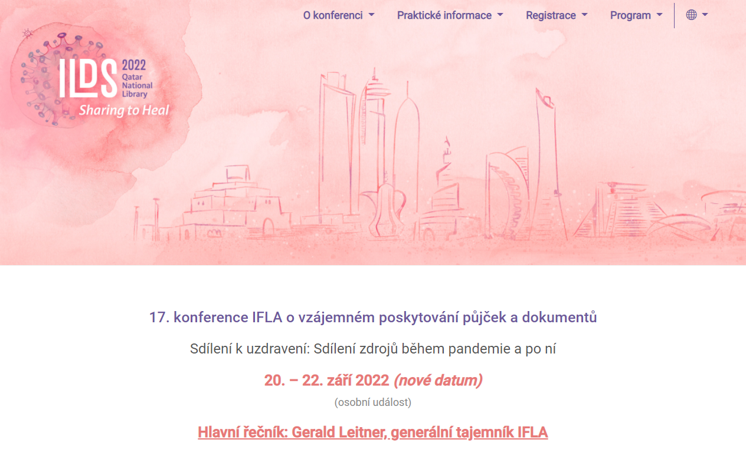

Slide 8
IFLA soubor priorit
princip svobodného přístupu k informacím
podpora gramotnosti, čtení a celoživotního vzdělávání
poskytování neomezeného přístupu k informacím
harmonizace práv autorů na ochranu duševního vlastnictví s potřebami uživatelů
podpora sdílení zdrojů
Notes:
Mezinárodní federace knihovnických asociací a institucí (IFLA) je přední mezinárodní organizace zastupující zájmy knihovnických a informačních služeb a jejich uživateli. Je to globální hlas knihovnické a informační profesi.
Společnost byla založena v Edinburghu, ve Skotsku, v roce 1927 na mezinárodní konferenci, jsme oslavili 75. narozeniny v naší konferenci v Glasgow, ve Skotsku v roce 2002. V současné době máme 1600 členů v přibližně 150 zemích po celém světě. IFLA byla registrována v Nizozemsku v roce 1971. Královská knihovna, Národní knihovna v Nizozemsku , v Haagu, štědře poskytuje zázemí pro naší centrály.

Slide 9
IFLA
Mezinárodní federace knihovnických asociací a institucí (IFLA)
  mezinárodní organizace zastupující zájmy knihovnických a informačních služeb a jejich uživateli
  je to globální hlas knihovnické a informační profese
1927 - založena v Edinburghu, ve Skotsku
  v současné době má 1600 členů v přibližně 150 zemích po celém světě.
  byla registrována v Nizozemsku v roce 1971. Královská knihovna, Národní knihovna v Nizozemsku , v Haagu, poskytuje zázemí pro centrálu IFLA.
IFLA je nezávislá mezinárodní, nevládní nezisková organizace.

Slide 10
IFLA
Pokyny
  Pro pojízdné knihovny, pro knihovnické služby pro děti a batolata, pro užití knih v Braillově písmu…
Manifesty
  Manifest IFLA a UNESCO o veřejných knihovnách
  Manifest IFLA o přístupu k internetu
  O multikulturní knihovně …
Směrnice
  Pro služby veřejných knihoven
  Pro služby dětských knihoven
Vyznamenání a ocenění
Notes:
http://www.slideshare.net/mstephens7/trends-tech-2010-for-librarians

Slide 11
cíle ifla
Podporovat vysokou úroveň služeb
a poskytování knihovnických a informačních služeb.
Podporovat všeobecné pochopení hodnoty dobrých knihoven
a informačních služeb.
Zastupovat zájmy svých členů po celém světě.
Členové IFLA (v ČR)
  SKIP,
  NK ČR,
  Parlamentní knihovna

Slide 12
Základní hodnoty
Schválení zásad volného přístupu k informacím.
Přesvědčení, že lidé, společenství a organizace potřebují všeobecný a rovný přístup k informacím, nápady a práce fantazie pro sociální, vzdělávací, kulturní, demokratický a ekonomický blahobyt
Závazek - umožnit všem členům Federace těžit z jeho činnosti, bez ohledu na občanství, zdravotní postižení, etnický původ, pohlaví, geografické umístění, jazyk, politickou filozofii, rasu nebo náboženství.

Slide 13
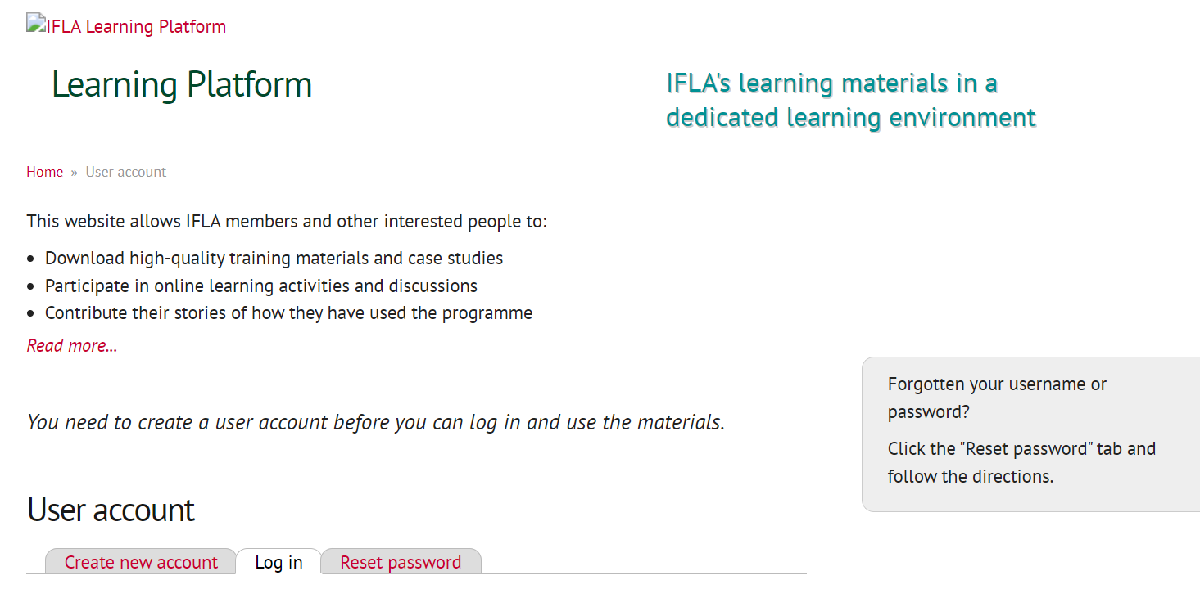
https://learning.ifla.org/user

Slide 14
EBLIDA

Slide 15
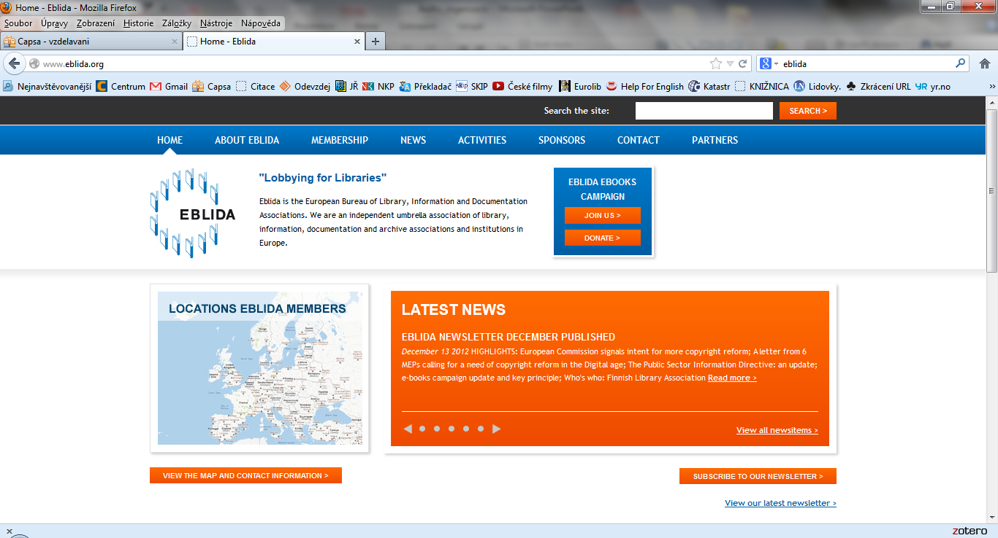
eblida
EBLIDA je Evropskou kanceláří knihovnických, informačních a dokumentačních sdružení. Jde o nezávislé sdružení zastřešující knihovny, informace, dokumentaci
a archivaci spolků a institucí v Evropě.
Zabývá se evropskými otázkami informační společnosti, včetně autorských práv a licencí, kultury a vzdělávání. Podporuje neomezený přístup k informacím v digitálním věku a role archivů a knihoven v dosažení tohoto cíle.
Členem EBLIDA je SKIP (Svaz knihovníků a informačních pracovníků).
Od roku 1992 komunitní centrum knihoven v Evropě!

Slide 16
JAK KNIHOVNY MĚNÍ ŽIVOT
volný přístup k informacím
knihovny jsou více než jen budovy naplněné knihami
veřejné knihovny usilují o posílení postavení občanů všech věkových kategorií
rozvíjejí a vytvářejí jejich dovednosti, znalosti a nápady
poskytují příležitosti k celoživotnímu učení
veřejné knihovny jsou prostor
jsou důvěryhodné a otevřené pro všechny
nabízejí možnost učit se, objevovat a sdílet
mají zásadní význam pro boj proti nezaměstnanosti

Slide 17


Slide 18
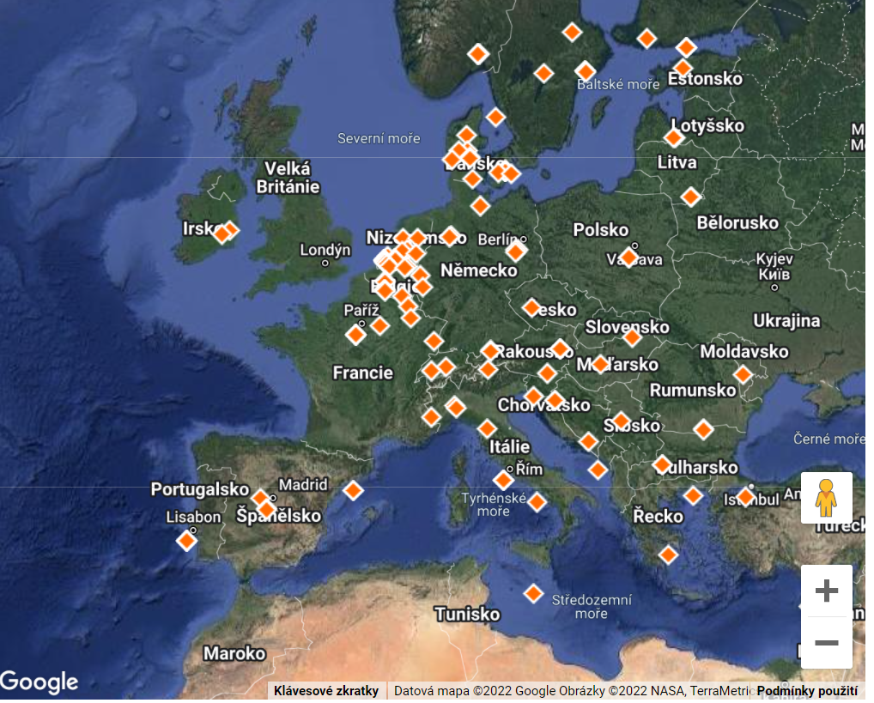

Slide 19

OBDOBÍ TŘÍ LET
Agenda OSN 2030 o udržitelném rozvoji,
knihovnická legislativa a politika,
Autorská práva aplikovaná na transakce elektronického půjčování.
„Knihovny se snaží otevřít své dveře debatě a inkluzivnímu dialogu, aby se staly místem setkávání občanů. Toto je také doba, kdy znalosti zpřístupněné v knihovnách zpochybňují tradiční knihovnické postupy a řízení. V roce 2022 oslaví EBLIDA své 30. narozeniny.“

Slide 20
NAPLE FORUM

Slide 21

Naple forum
Založeno 4. října 2002
Mezinárodní nevládní sdružení sledující zájmy národních knihoven v Evropě.
Clem je podporovat principy a strategie politiky veřejných knihoven.
Členství v NAPLE je otevřené všem národním úřadům veřejných knihoven nebo nejbližšímu ekvivalentu takové instituce vytvářející politiku s národní odpovědností za služby veřejných knihoven, nebo v rámci federálního systému přebírající příslušnou úroveň takové odpovědnosti.
Úkolem je např. řešení otázek týkajících se vytvoření sítě služeb pro veřejnost, nové služby pro občany, analýza role veřejných knihoven v Evropské informační politice aj.

Slide 22
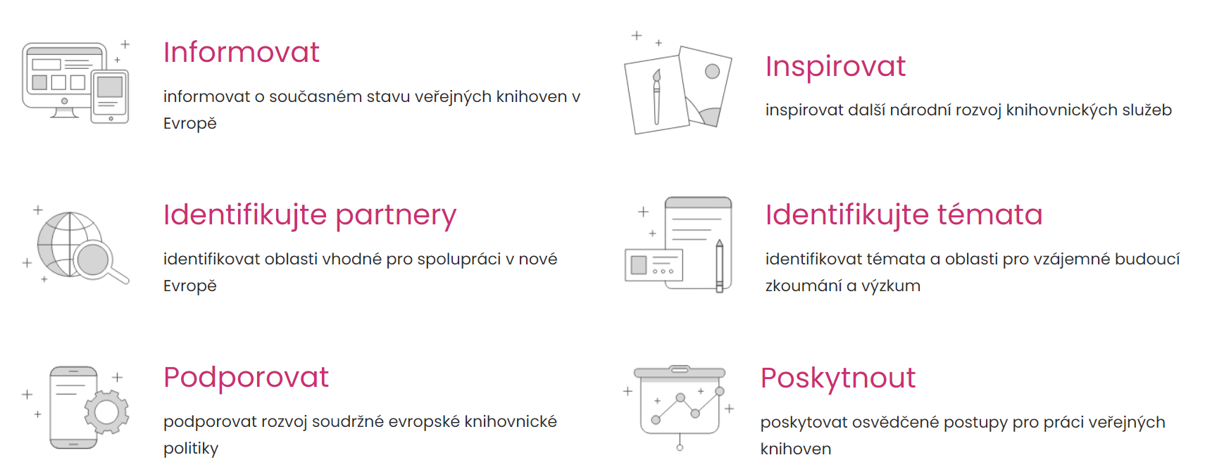
Cíle naple forum

Slide 23
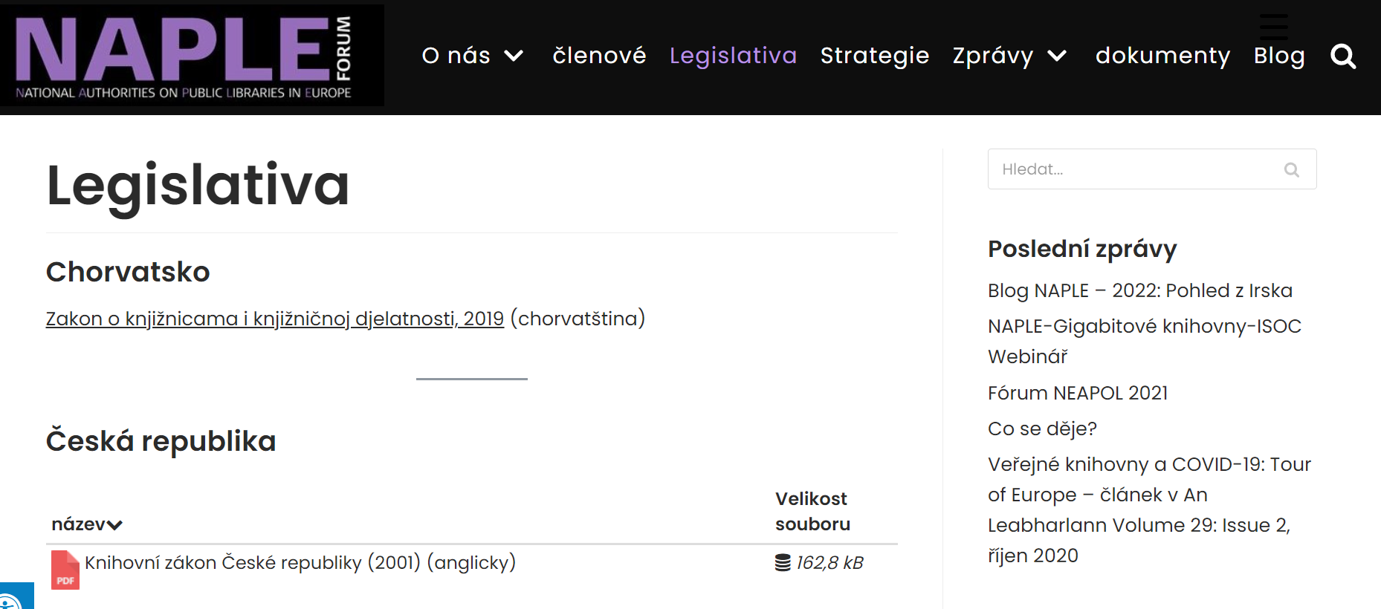

Slide 24
SISTER LIBRARIES

Slide 25
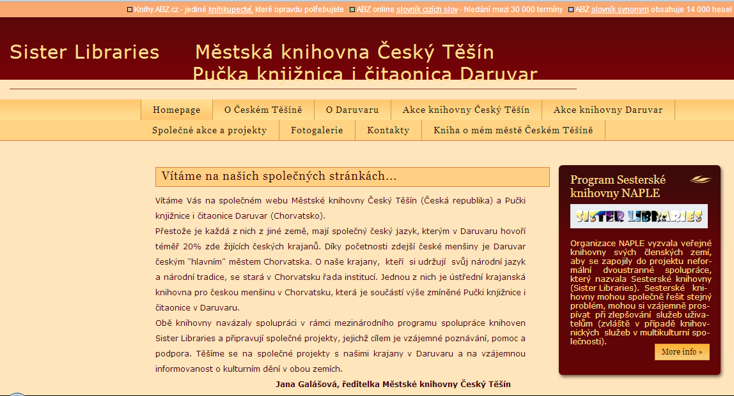
Sister Libraries

Slide 26
ČESKÉ ORGANIZACE
SKIP

Slide 27

Skip – Svaz knihovníků a informačních pracovníků
dobrovolná profesní a stavovská organizace
má charakter občanského sdružení
je organizován na regionálním principu

Slide 28
SKIP – Svaz knihovníků a informačních pracovníků
vznik - 1968, obnova 1990
poslání – zvýšit úroveň knihovnické práce a prestiže oboru
1500 členů (fyzické i právnické osoby)
regionální princip – 11 regionálních výborů
odborné sekce
  sekce veřejných knihoven, trenérů paměti, vzdělávání, zaměstnavatelská sekce
Kluby
  Klub dětských knihoven, školních knihoven, tvořivých knihovníků, frankofonní klub, klub lékařských knihovníků
Komise
  ediční, pro zahraniční styky

Slide 29
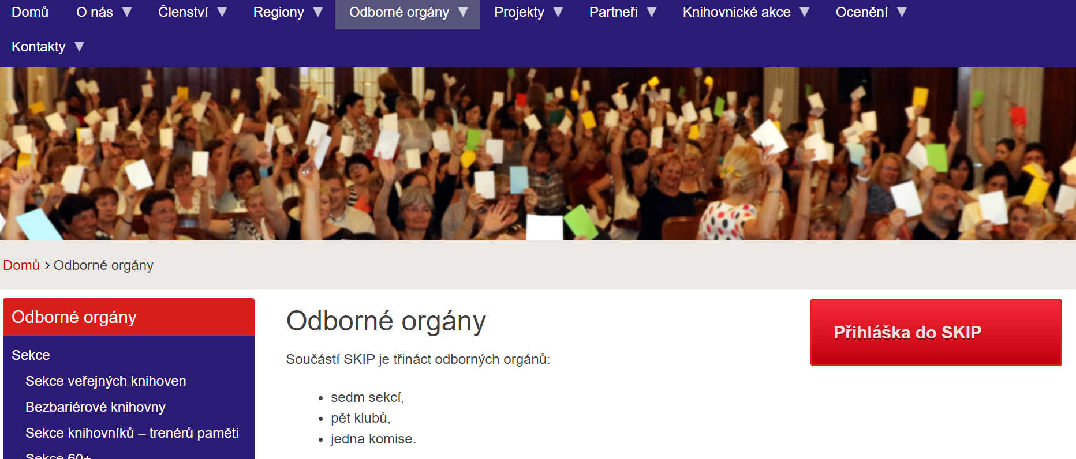
Odborné orgány a Sekce Skip

Slide 30

členství
řádný (individuální) člen
  každý občan ČR profesně spjat s knihovnictvím nebo studenti knihovnictví
  souhlas se Stanovami SKIP
institucionální člen
  knihovna nebo informační středisko
  pracoviště sloužící knihovnické a informační profesi

Slide 31
Skip
Cíl: usilovat o soustavné zvyšování úrovně knihovnické
a informační práce a s tím spojené prestiže oboru a o to, aby ze strany státu, zřizovatelů knihoven a informačních institucí byly vytvářeny příznivé podmínky pro jejich rozvoj a činnost.

Slide 32
podílí se na tvorbě a realizaci koncepcí oboru a jeho legislativy
účastní se odborné přípravy specialistů a přispívá
k celoživotnímu vzdělávání knihovníků a informačních pracovníků, zejména pořádáním odborných akcí
spolupracuje se vzdělávacími institucemi a dalšími organizacemi, které se doma i v zahraničí zabývají knihovnictvím a informační činností
rozvíjí kontakty s profesními spolky a organizacemi stejného nebo podobného zaměření doma i v zahraničí
je členem Mezinárodní federace knihovnických asociací - IFLA a EBLIDA
vydává 4x ročně svazové periodikum Bulletin SKIP

Slide 33
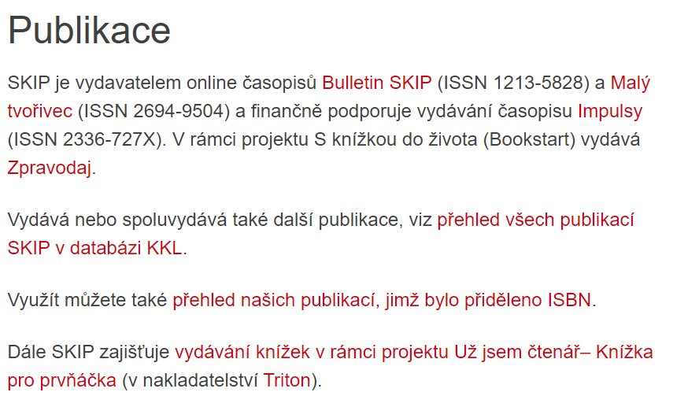
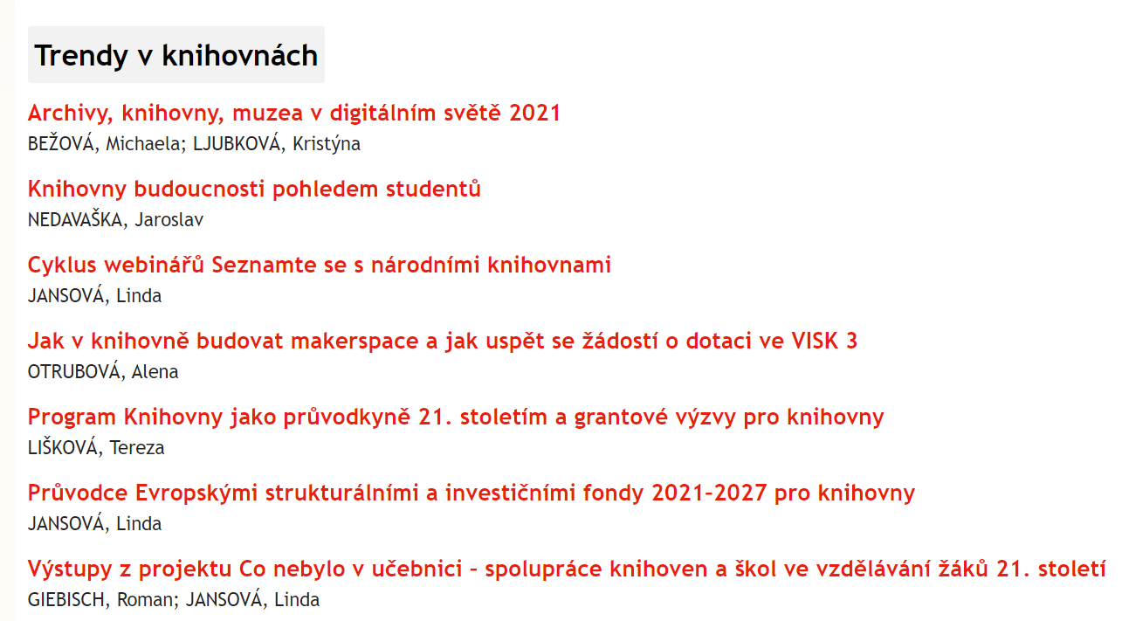

Slide 34
Akce a projekty
Březen – měsíc čtenářů (Sekce veřejných knihoven);
Čtenář roku (SKIP jako celek);
Noc s Andersenem (Klub dětských knihoven);
Týden knihoven (Sekce veřejných knihoven);
Den pro dětskou knihu (Sekce veřejných knihoven);
S knížkou do života (Bookstart) (Klub dětských knihoven);
Už jsem čtenář – Knížka pro prvňáčka (Klub dětských knihoven);
Kde končí svět (Klub dětských knihoven);
Lovci perel (Klub dětských knihoven – Východočeské regionální klubko).

Slide 35



Slide 36
Databáze akcí a projektů pro knihovny
Inspiromat
Vydávání plakátů aj. tiskovin ke knihovnickým akcím
SKIP na Wikipedii
zapojení do evropských projektů (CERTIDoc)
zastupuje knihovny při jednání (autorské svazy…)
věnuje se propagaci četby a čtenářství
elektronické konference (KMS, Knihovna, Andersen, Region, …)

Slide 37
Co udělal skip?
pomohl prosadit vznik dotačních programů pro knihovny
prosazuje změny v grantových programech, lobbuje za finance
významně se angažoval v projektu PIK
zasloužil se o vydání Knihovního zákona 257/2001 Sb.
vyjednal novelu (nejen) autorského zákona…

Slide 38


Slide 39
SDRUK

Slide 40
SDRUK
Sdružení knihoven České republiky
  vznik 1992 jako nadace s cílem koordinovat spolupráci
  a napomáhat rozvoji odborných a veřejných knihoven (nyní zájmové sdružení právnických osob
  43 knihoven a informačních středisek, pouze právnické osoby
odborné sekce
  pro akvizici, bibliografii, historické fondy, regionální funkce, služby…
Slovník českých knihovníků
Cena Z. V. Tobolky
Konference Knihovny současnosti – Olomouc

Slide 41
sdruk
má několik sekcí:
  Sekce pro akvizici
  Sekce pro bibliografii
  Sekce pro historické fondy
  Sekce pro informační vzdělávání uživatelů
  Sekce pro informační technologie
  Sekce pro regionální funkce

Slide 42
AKVŠ

Slide 43

Asociace knihoven vysokých škol
usiluje o rozvoj a kvalitu českých vysokoškolských knihoven
zastupuje vysokoškolské knihovny při koncepčních jednáních na národní i mezinárodní úrovni
vytváří základnu pro spolupráci s cílem zvýšit otevřenost, horizontální prostupnost, kvalitu a efektivitu nabízených služeb
aktivně se podílí na rozvoji informační infrastruktury pro vzdělávání, vědu a výzkum
Bibliotheca academica

Slide 44
ČESKÁ INFORMAČNÍ SPOLEČNOST

Slide 45

Česká informační společnost
sdružení občanů, kteří pracují v některém z oborů zabývajících se vyhledáváním, uchováváním a zpřístupňováním informací odborného (vědeckého, technického, ekonomického, medicínského apod.) charakteru
jedná se zejména o informační pracovníky, archiváře, bibliografy, knihovníky, administrátory informačních systémů v informačních institucích a další příbuzné profese
organizace zájezdů, výstav, konference IKI Scholaris (2016) – spolupráce s ÚISK UK Praha…

Slide 46
Knihovnické a informační služby
Knihovnické organizace
PhDr. Marie Šedá
metodik.knihovna@gmail.com

